Slide 1

Class period 10
บทที่ 5 การเตรียมข้อมูลสำหรับการแสดงผล 2 (ต่อ)
Pandas 102 part2
โดย ผศ. ดร.ธนพงศ์ อินทระ สาขาวิชาสถิติ มหาวิทยาลัยขอนแก่น

Slide 2
.groupby()
https://www.kaggle.com/code/crawford/python-groupby-tutorial
คือการจับกลุ่มค่าในคอลัมน์ที่ต้องการ โดยจับค่าข้อมูลที่เหมือนกันในคอลัมน์ที่ต้องการเอามาไว้ด้วยกัน เช่น
data_covid.groupby('nationality’)
ตัวแปรที่ใช้เก็บตารางตามด้วย .groupby(‘ชื่อคอลัมน์ที่ต้องการใช้จับกลุ่ม’)สามารถใส่ได้หลายคอลัมน์โดยจัดคอลัมน์ที่ต้องการให้อยู่ใน list เช่น [(‘ชื่อคอลัมน์1’,’ชื่อคอลัมน์2’)]
จากโค้ดต้องการจับกลุ่มค่าข้อมูลในคอลัมน์ nationality คำสั่ง groupby จะทำการจับกลุ่มข้อมูลทุกแถวทุกคอลัมน์ โดยจับกลุ่มตามค่าข้อมูลที่เหมือนกันในคอลัมน์ nationality
groupby จะทำงานใน memory การดูผลลัพธ์ของการใช้ groupby จะต้องใช้คำสั่งเพิ่มเติม สามารถดูได้หลายแบบโดยการเติมคำสั่งที่ต้องการดูต่อท้าย เช่น data_covid.groupby('nationality’).count()
โดย ผศ. ดร.ธนพงศ์ อินทระ สาขาวิชาสถิติ มหาวิทยาลัยขอนแก่น
1

Slide 3
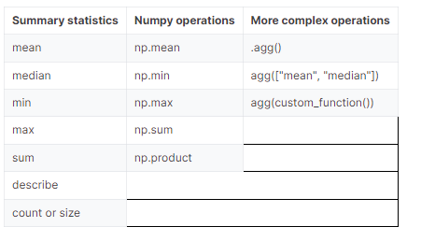
คำสั่งที่ใช้สำหรับดูผลลัพธ์ของ .groupby()
ยกตัวอย่าง
.count() ใช้สำหรับดูจำนวนสมาชิกในแต่ละคอลัมน์ในแต่ละกลุ่มที่แบ่งตามค่าข้อมูลที่เหมือนกันแต่ละค่าในคอลัมน์ที่ใช้ groupby
.mean()ใช้ดูค่า mean ในแต่ละคอลัมน์ในแต่ละกลุ่ม (ดูได้แค่คอลัมน์ที่มีข้อมูลเป็นตัวเลข)
.max() ใช้ดูค่าที่สูงสุดในแต่ละคอลัมน์ในแต่ละกลุ่ม (ดูได้แค่คอลัมน์ที่มีข้อมูลเป็นตัวเลข)
โดย ผศ. ดร.ธนพงศ์ อินทระ สาขาวิชาสถิติ มหาวิทยาลัยขอนแก่น
2

Slide 4
เฉลย Homework class period 9 ด้วย groupby()
สร้างตารางใหม่ ที่ค่าใน sex เป็น missing ทั้งหมด
data_covid['sex'].isnull()
ตรวจสอบค่าว่าง (missing) ในคอลัมน์ sex และสร้าง list logical expression True(missing)/False(non missing)
missing_sex = data_covid[data_covid['sex'].isnull()]
นำ list logical expression มาใช้เลือกข้อมูลในตารางทุก records ที่มีค่าในคอลัมน์ sex เป็น missing และเก็บตารางที่เลือกแล้วไว้ในตัวแปร missing_sex
missing_sex ผลลัพธ์จะได้ตารางที่ทุก records มีค่าในคอลัมน์ sex เป็น missing
โดย ผศ. ดร.ธนพงศ์ อินทระ สาขาวิชาสถิติ มหาวิทยาลัยขอนแก่น
3

Slide 5
เฉลย Homework class period 9 ด้วย groupby()
สรุปว่าทำไม record นั้นๆถึงเป็น missing ใช้ groupby และ .describe() ดูค่าทางสถิติของข้อมูลเพื่อหาว่าทำไม sex ถึง missing โดยการตรวจสอบ data หลายๆมุม เช่น
missing_sex.groupby('nationality').describe()
missing_sex.groupby('province_of_onset').describe()
missing_sex.groupby(['province_of_onset','nationality']).describe()
misssing_sex_no_burma = missing_sex[missing_sex['nationality']!='Burma’]
misssing_sex_no_burma.groupby('risk').describe()
missing_sex.groupby('risk').describe()
โดย ผศ. ดร.ธนพงศ์ อินทระ สาขาวิชาสถิติ มหาวิทยาลัยขอนแก่น
4

Slide 6
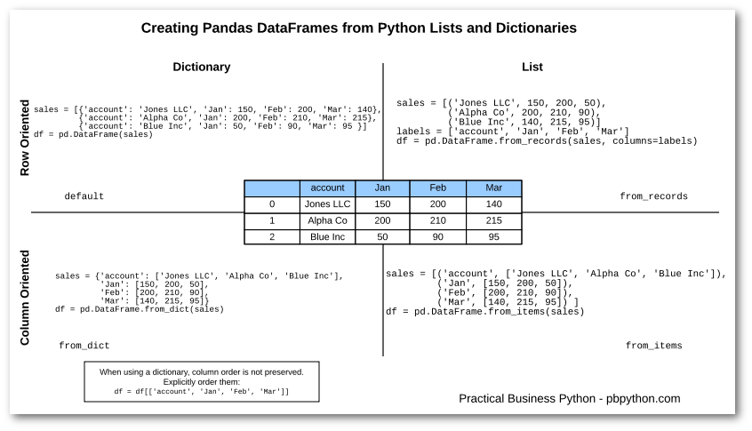
create pandas table
โดย ผศ. ดร.ธนพงศ์ อินทระ สาขาวิชาสถิติ มหาวิทยาลัยขอนแก่น
5

Slide 7
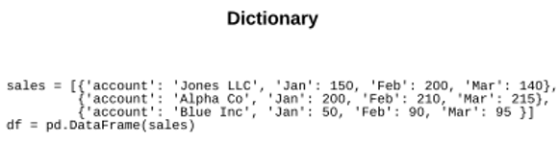
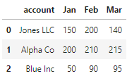
ตัวอย่างการสร้างตาราง pandas
แบบ Dictionary ใช้ pd.DataFrame()
ขั้นตอนการสร้าง สร้าง list ขึ้นมาและเขียนค่าแต่ละ record ที่ต้องการในรูปแบบ dictionary โดย index จะเป็นชื่อคอลัมน์และ value จะเป็นค่าของ record นั้นๆ เช่น
records = [{'account':'Jones LLC','Jan':150,'Feb':200,'Mar':140},
{'account':'Alpha Co','Jan':200,'Feb':210,'Mar':215},
{'account':'Blue Inc','Jan':50,'Feb':90,'Mar':95}]
records_df = pd.DataFrame(records)
records_df
โดย ผศ. ดร.ธนพงศ์ อินทระ สาขาวิชาสถิติ มหาวิทยาลัยขอนแก่น
6

Slide 8
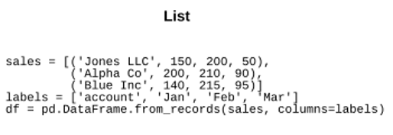
ตัวอย่างการสร้างตาราง pandas
แบบ List ใช้ pd.DataFrame.from_records()
ขั้นตอนการสร้าง กำหนดตัวแปร 2 ตัว
ตัวแปรที่ 1 ใช้เก็บ value เป็นค่าของ record นั้นๆ โดยสร้าง list ขึ้นมาและเขียนค่าแต่ละ record ที่ต้องการ
ตัวแปรที่ 2 ใช้เก็บชื่อคอลัมน์ สร้าง list ขึ้นมาและเขียนชื่อคอลัมน์ที่ต้องการ
การใช้งาน
df = pd.DataFrame.from_records(ตัวแปรที่1, columns=ตัวแปรที่2)
df
โดย ผศ. ดร.ธนพงศ์ อินทระ สาขาวิชาสถิติ มหาวิทยาลัยขอนแก่น
7

Slide 9
Simple Visualization
ให้นักศึกษาดาวน์โหลดข้อมูลดอกไม้ชื่อ iris จากลิงค์นี้
https://raw.github.com/pandas-dev/pandas/master/pandas/tests/io/data/csv/iris.csv
ดาวน์โหลดข้อมูลจาก link และเก็บข้อมูลไว้ในตัวแปร
df = pd.read_csv('https://raw.github.com/pandas-dev/pandas/master/pandas/tests/io/data/csv/iris.csv’)
df
ลอง df.groupby(‘Name’).count()ดูพันธ์ของดอกไม้
โดย ผศ. ดร.ธนพงศ์ อินทระ สาขาวิชาสถิติ มหาวิทยาลัยขอนแก่น
8

Slide 10
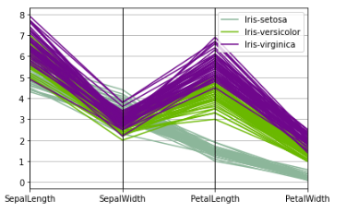
parallel_coordinates
pd.plotting.parallel_coordinates(df, 'Name’);
การทำงานจะใช้ชื่อคอลัมน์เป็นแกน x
และใช้ค่าในแต่ละ record เป็นแกน y
โดยมองค่าข้อมูลแต่ละช่องในตารางเป็น 1 จุด 1 record คือ 1 เส้น ลากตามค่าข้อมูลแต่ละจุด ของ record นั้นๆในแต่ละคอลัมน์
จัดกลุ่มโดยการแบ่งสีตามคอลัมน์ Name
โดย ผศ. ดร.ธนพงศ์ อินทระ สาขาวิชาสถิติ มหาวิทยาลัยขอนแก่น
9

Slide 11
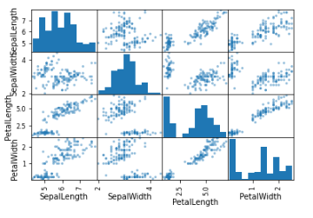
scatter_matrix
pd.plotting.scatter_matrix(df);
การนำค่าที่เป็นตัวเลขของแต่ละ record ในแต่ละคอลัมน์มาเปรียบเทียบกัน
ดังนั้น แกน x และ แกน y จะเหมือนกัน คือชื่อคอลัมน์ และค่าในแต่ละคอลัมน์
จะสังเกตว่าถ้าเป็นข้อมูลคอลัมน์เดียวกันเปรียบเทียบกัน จะเห็นเป็นกราฟ histogram
แต่ถ้าเป็นข้อมูลคนละคอลัมน์มาเปรียบเทียบกัน จะสามารถดูความสัมพันธ์ของข้อมูลที่อยู่คนละคอลัมน์ได้
โดย ผศ. ดร.ธนพงศ์ อินทระ สาขาวิชาสถิติ มหาวิทยาลัยขอนแก่น
10

Slide 12
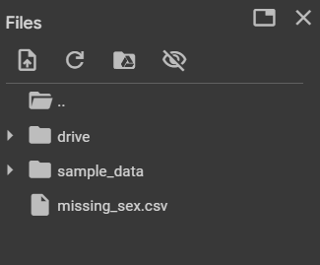
save table
ใช้คำสั่ง .to_csv() ในการบันทึกเป็นไฟล์ csv เช่น
missing_sex = data_covid[data_covid['sex'].isnull()]
missing_sex
ต้องการบันทึกตารางในตัวแปร missing_sex สามารถบันทึกได้โดย
ชื่อตัวแปรตารางที่ต้องการ.to_csv(‘ชื่อไฟล์ที่ต้องการในบันทึก.csv’) เช่น
missing_sex.to_csv('missing_sex.csv’)
ผลลัพธ์จะอยู่รูปโฟลเดอร์ด้านซ้ายมือของหน้า google colab
สามารถกดดาวน์โหลดได้
โดย ผศ. ดร.ธนพงศ์ อินทระ สาขาวิชาสถิติ มหาวิทยาลัยขอนแก่น
11

